Slide 1
«Тукай в детских сердцах»
________________
Заляева Резеда Рашидовна,
Забирова Татьяна Алексеевна
Педагоги дополнительного образования высшей квалификационной категории
МБУДО «Центр дополнительного образования детей «Заречье» Кировского района г. Казани

Slide 2
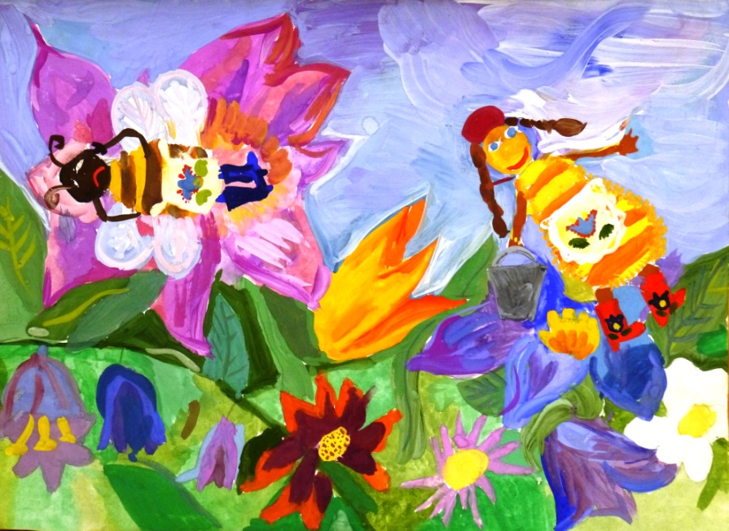
Актуальность проекта
1. 2026 год в Татарстане объявлен годом Г.Тукая, известного татарского писателя и поэта
2. недостаточный уровень сформированности знаний о творчестве Г.Тукая у детей младшего и среднего школьного возраста – согласно опросу, около 15% детей не знакомы с творчеством Г.Тукая
3. низкая культура семейного отдыха с детьми дошкольного и среднего школьного возраста – согласно опросам детей, родители предпочитают отдых в игровых центрах, кафе, зачастую игнорируя посещение театров, чтение книг и другие виды семейного досуга и отдыха

Slide 3
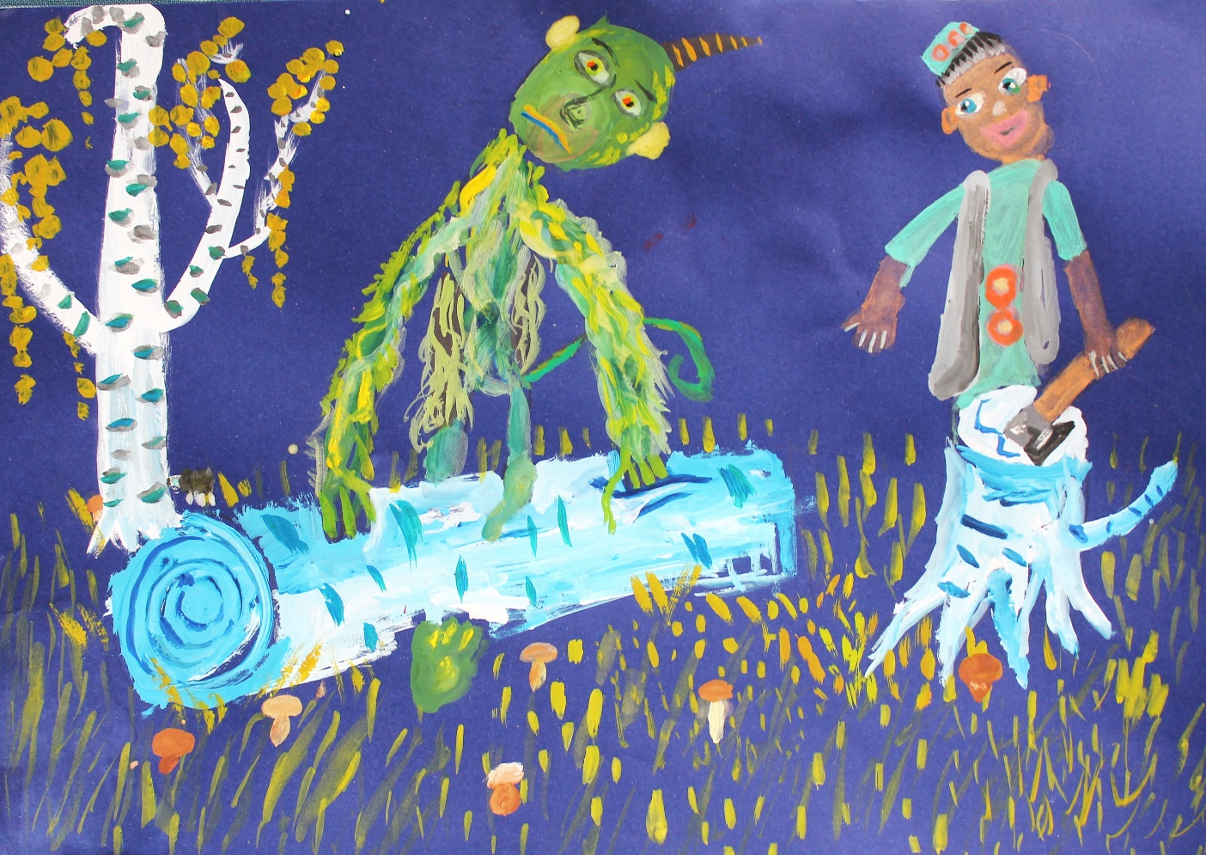
- учащиеся объединений художественной направленности МБУДО «ЦДОД «Заречье» г.Казани младшего и среднего школьного возраста
- родители обучающихся
Целевая аудитория проекта

Slide 4
АКТУАЛЬНЫЕ УЧАСТНИКИ ПРОЕКТА
- ПЕДАГОГИЧЕСКИЙ КОЛЛЕКТИВ ХУДОЖЕСТВЕННОГО НАПРАВЛЕНИЯ мбудо «цдод «Заречье» Кировского района города Казани
- администрация МБУДО «ЦДОД «Заречье»
- театральный коллектив «ЦДОД «Заречье»
- администрация Кировского и московского районов
- театр кукол «Экият»
- Театр юного зрителя
- Татарский Государственный театр оперы и балета им. М.Джалиля

Slide 5
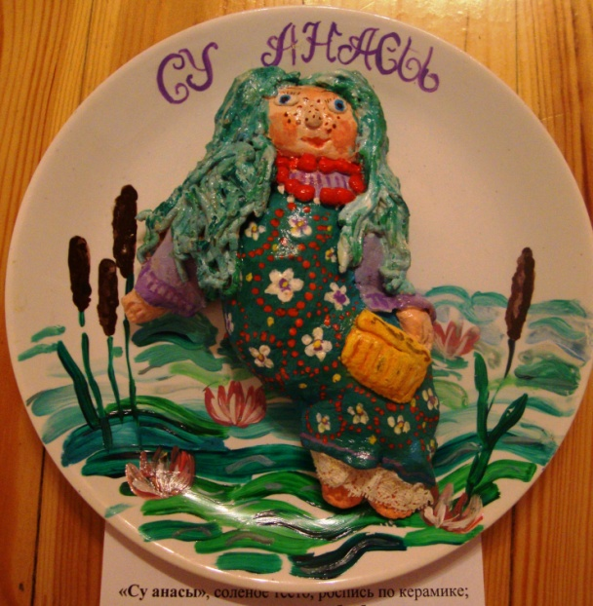
Цель и задачИ ПРОЕКТА формирование устойчивого интереса детей младшего и среднего школьного возраста к творчеству г.Тукая посредством приобщения к художественному творчеству
- познакомить детей с литературными произведениями г.Тукая и театральными постановками по их мотивам
- формировать культуру семейного досуга, приобщать к семейному просмотру театральных, музыкальных постановок, семейному чтению, художественному творчеству
- воспитывать патриотизм, национальное самосознание учащихся
- формировать интерес к творчеству известных людей родного края

Slide 6
Этапы реализации ПРОЕКТА
1.подготовительный этап.
21 марта – 30 апреля 2026 года
Знакомство учащихся с творчеством Г.Тукая: чтение произведений, рассматривание иллюстраций, обсуждение прочитанного.
Семейный Просмотр театральных постановок : «Су анасы» , «Шурале» в театре кукол «Экият», «Книга силы» в театре юного зрителя, «Шурале» в ТГАТОиБ им.М.Джалиля
2.основной этап.
1-20 мая 2026 года создание творческих работ по мотивам произведений и биографии писателя.
Организация семейных творческих занятий в рамках подготовки работ для выставки.
3.заключительный этап
21-31 мая 20206 года
Организация выставки детско – семейного творчества «Тукай в наших сердцах» фотосессия участников выставки подготовка благодарственных писем, дипломов. Подготовка материалов для сайта центра, администрации района анализ проделанной работы, опрос (для детей), анкетирование (для родителей).

Slide 7
Необходимые ресурсы
1.МТО площадки для проведения занятий , выставки (учебные кабинеты ЦДОД «Заречье») художественные материалы для создания творческих работ (бумага форматов А3, А4, гуашь, акварель. Пастель. Фломастеры, линеры, цветные карандаши, текстиль, бросовый материал, клей, нити, Пряжа) материалы для организации выставки (мольберты, рамы, текстиль)
2. кадры профессиональный фотограф
3. Финансы материалы для организации выставки
(рамы ) – 600 руб

Slide 8
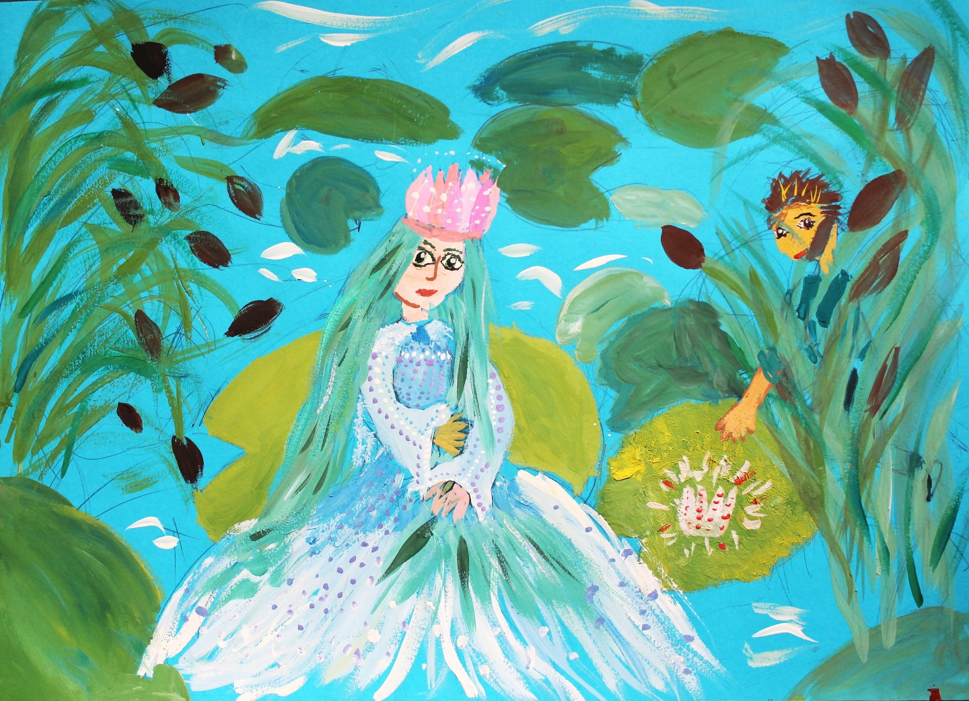
Возможные риски рисков реализации нет.

Slide 9
Критерии эффективности проекта
- устойчивый интерес детей младшего и среднего школьного возраста к творчеству г.Тукая
- повышение культуры семейного досуга
- активная вовлеченность родителей в совместную творческую деятельность
- повышение уровня патриотизма, национального самосознания
- повышение интереса, уровня любознательности к творчеству известных людей родного края

Slide 10
Запланированные результаты эффективности проекта

Slide 11
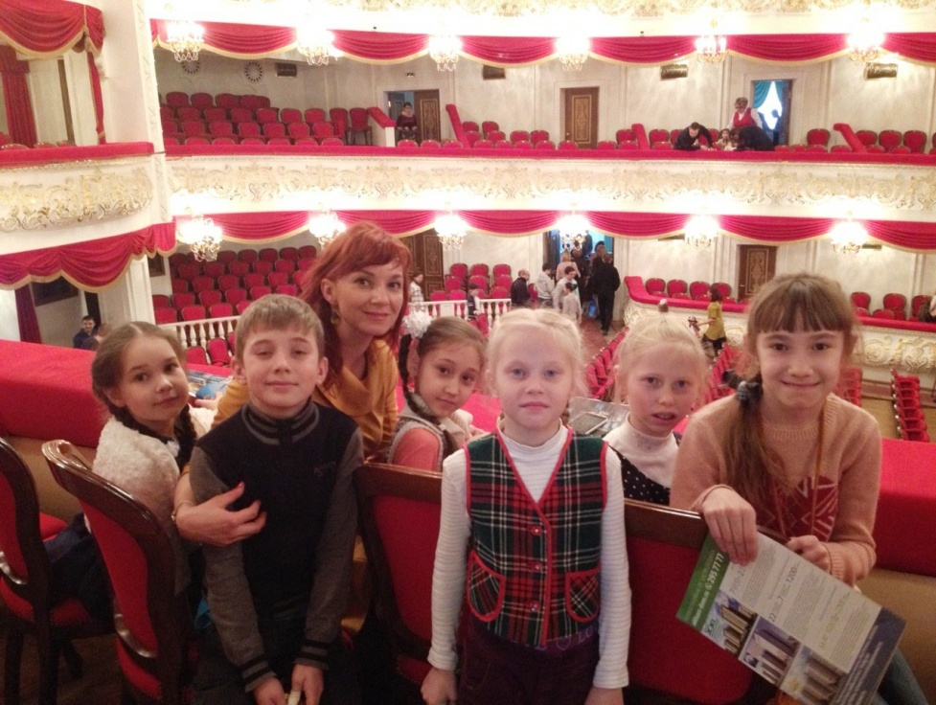
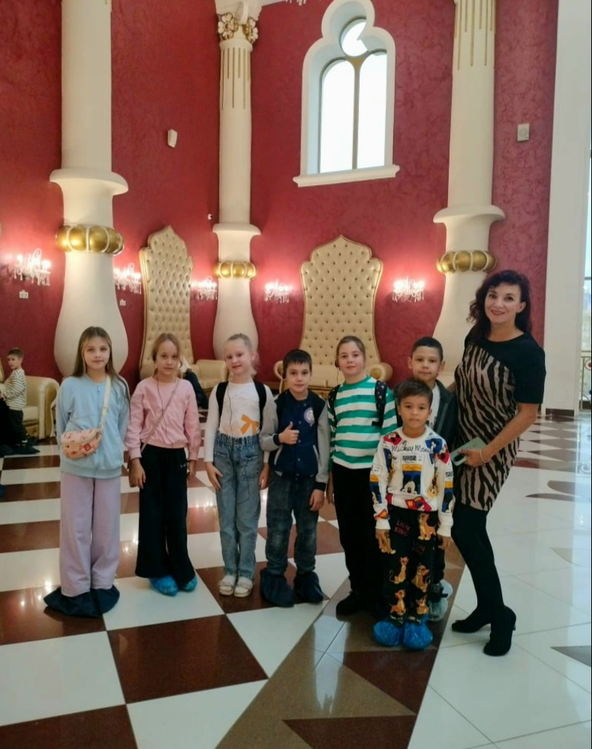

Slide 12
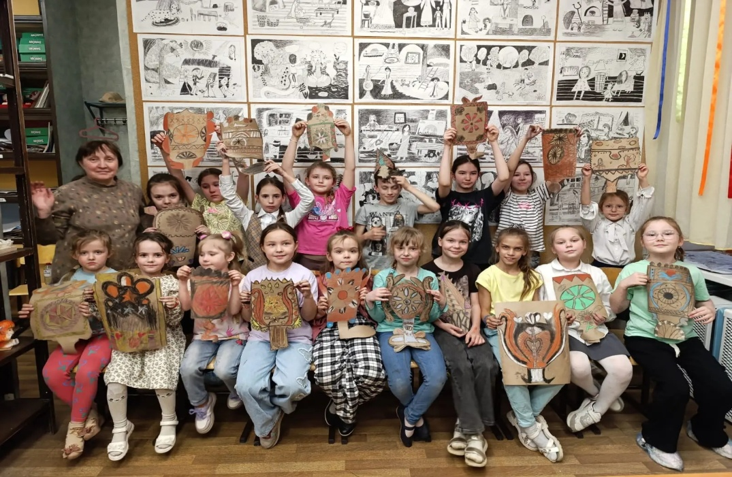
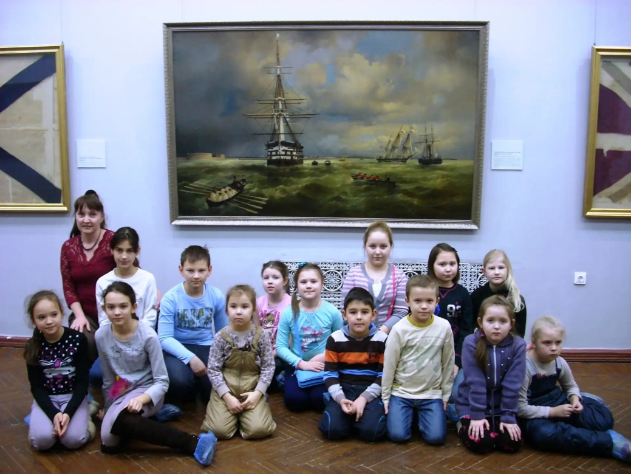

Slide 13
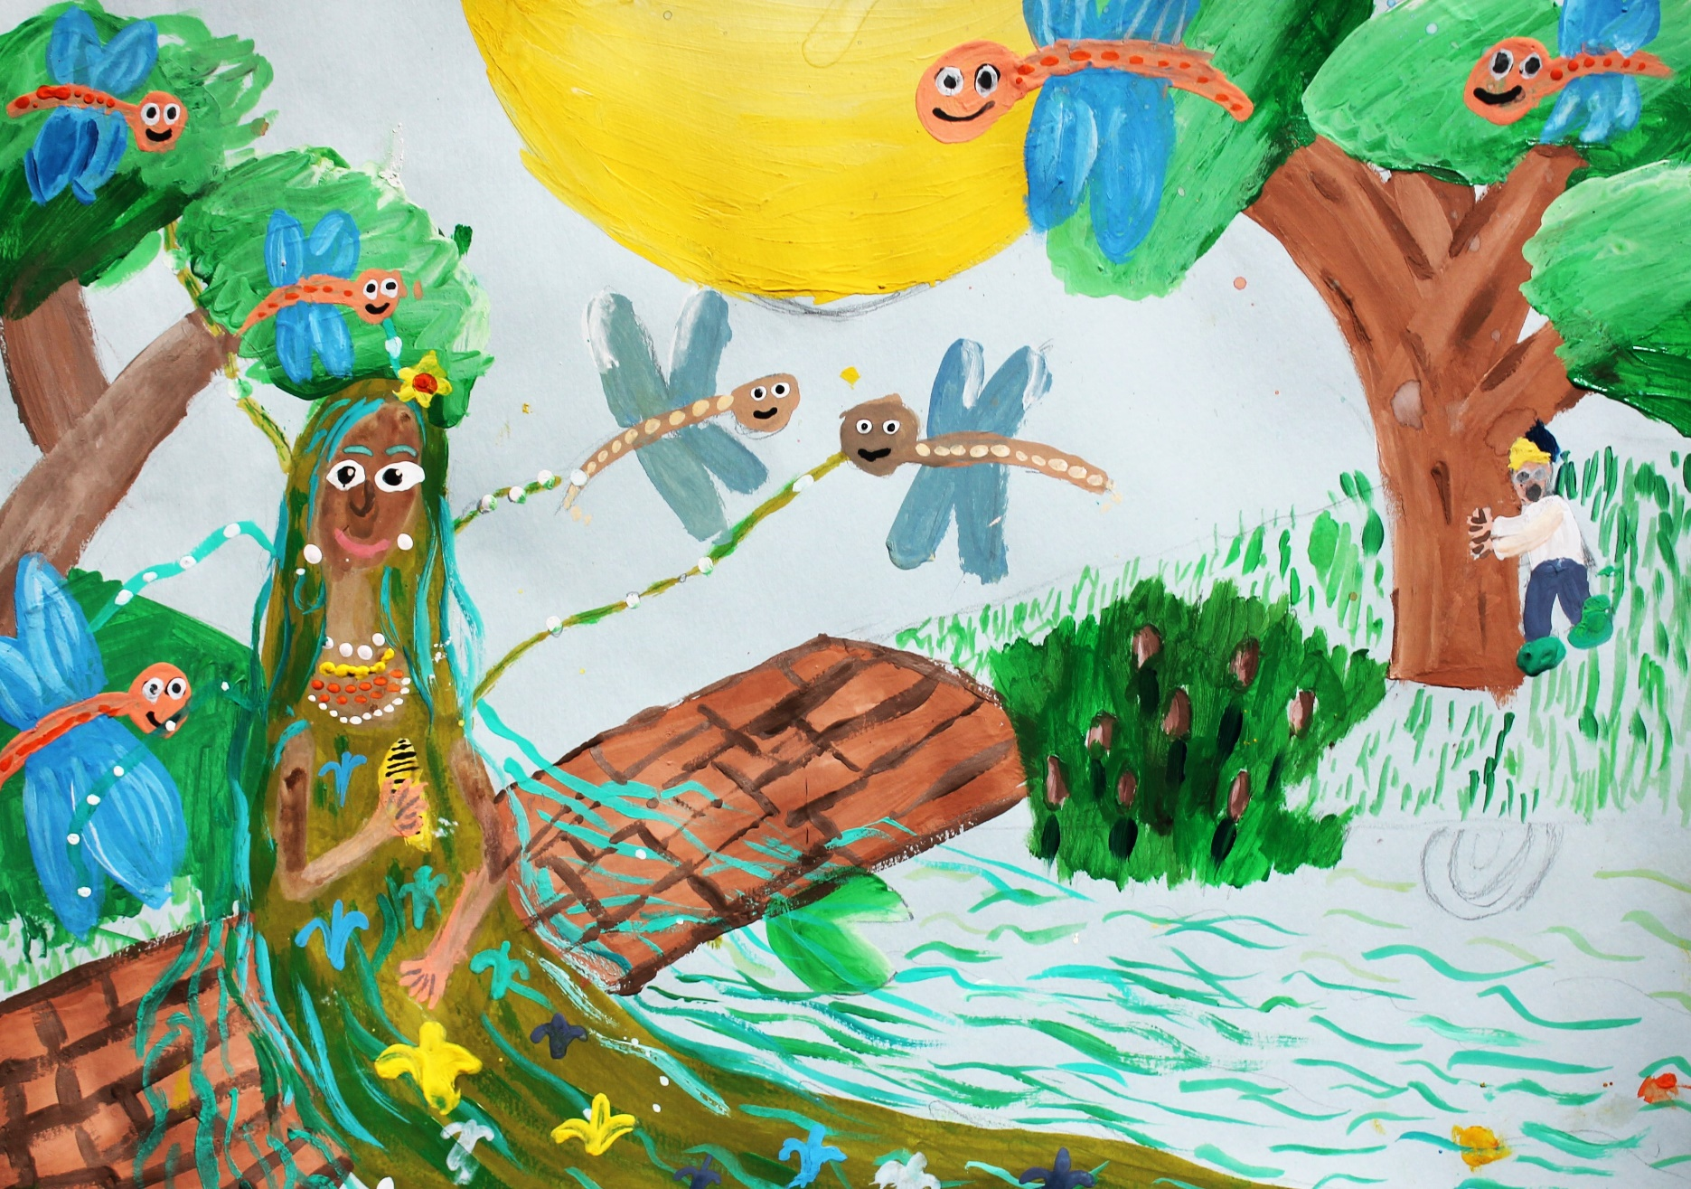
Целевая аудитория
РАБОТЫ УЧАЩИХСЯ

Slide 14
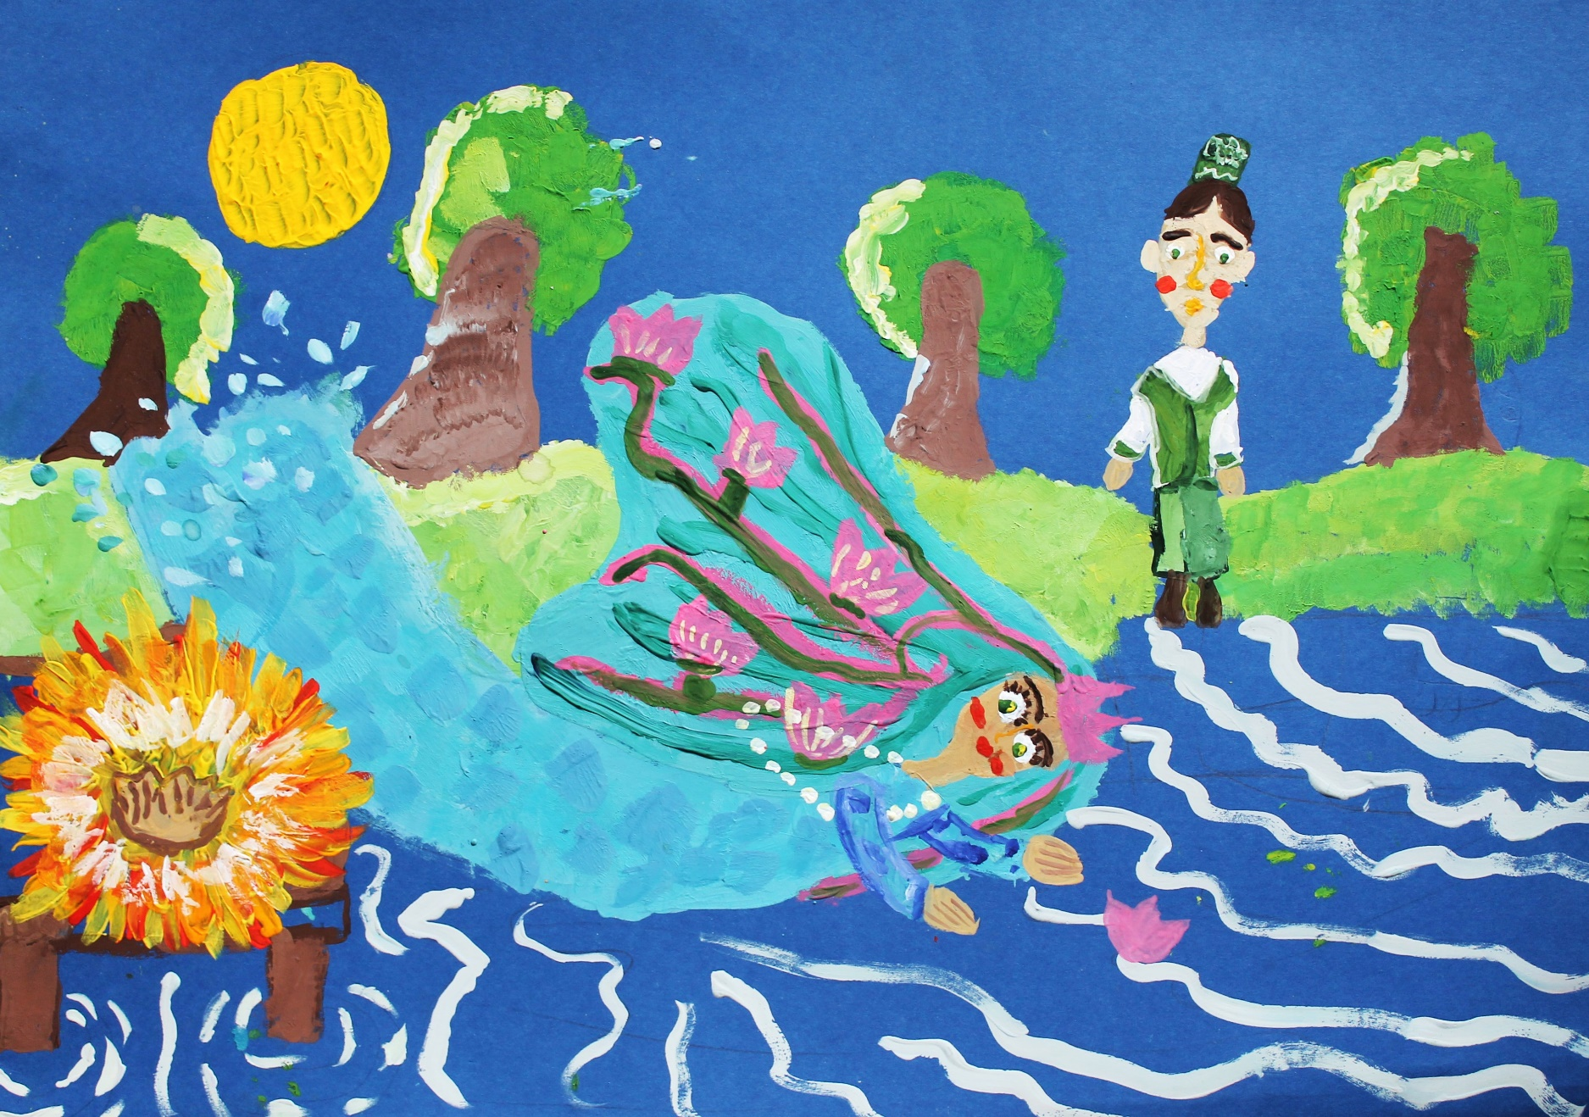
РАБОТЫ УЧАЩИХСЯ

Slide 15
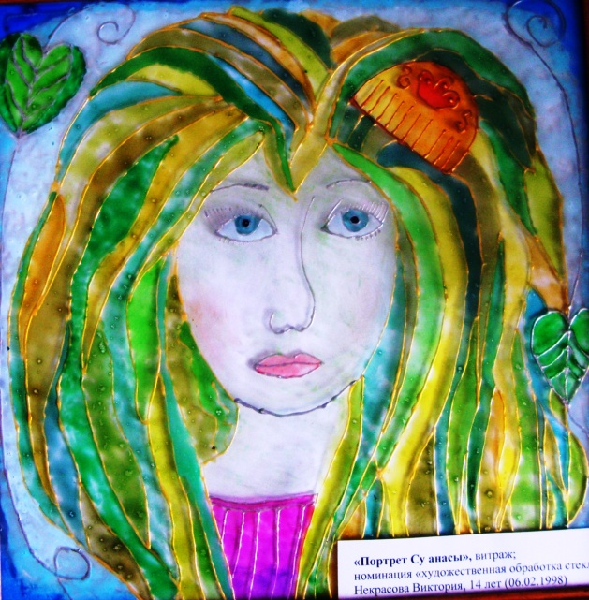
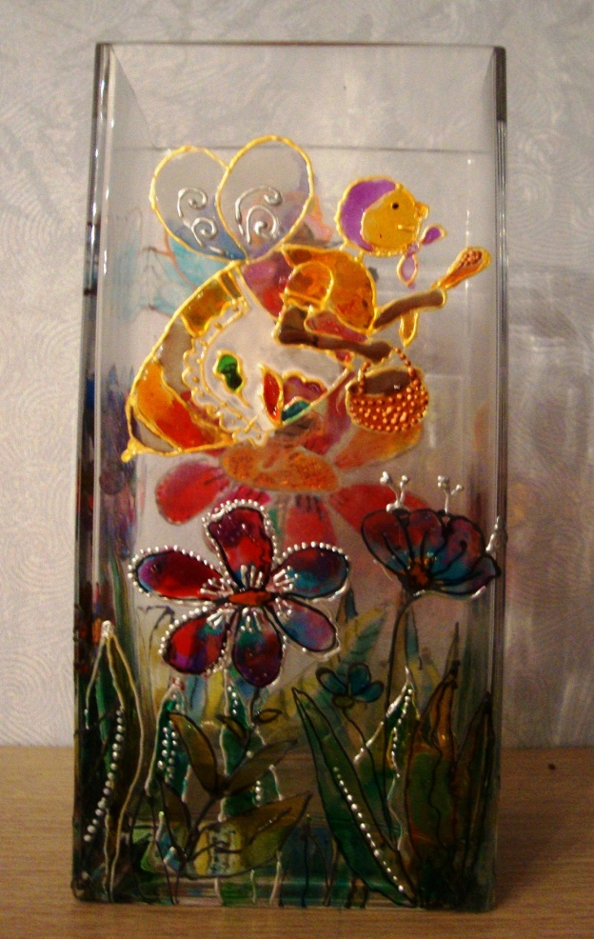
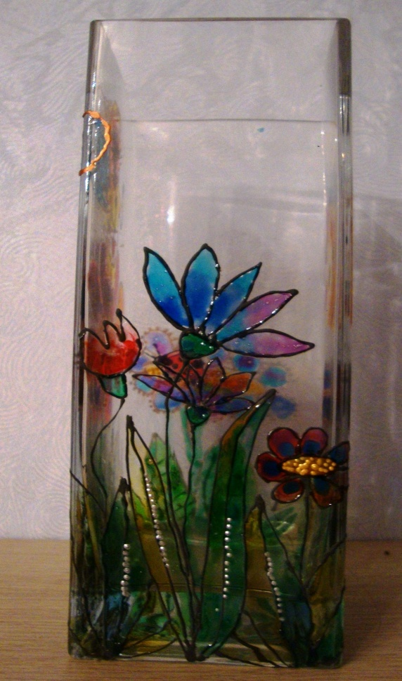

Slide 16
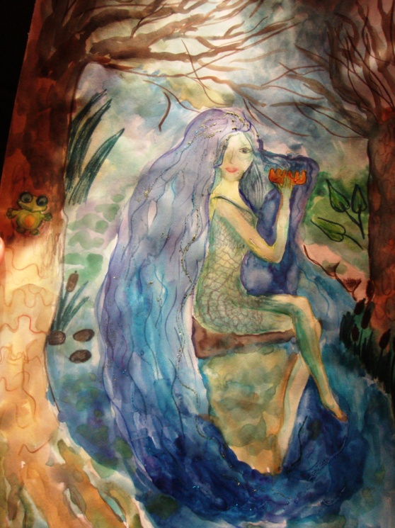
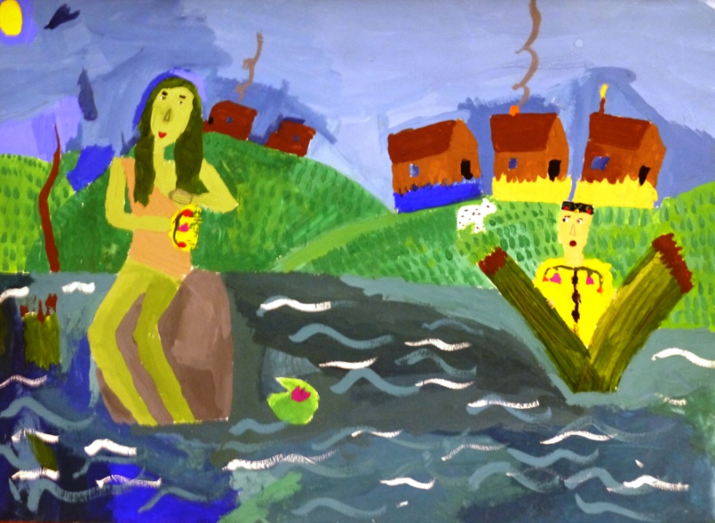
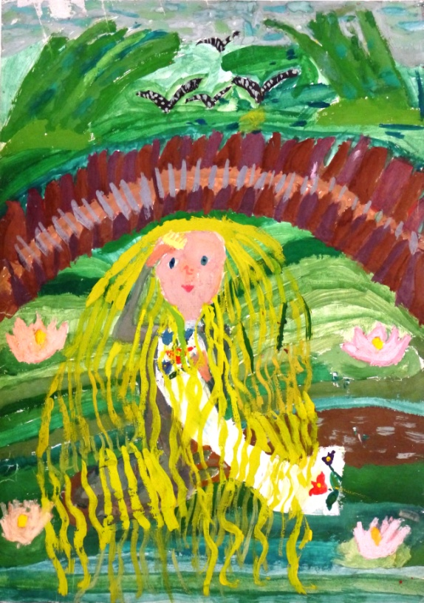
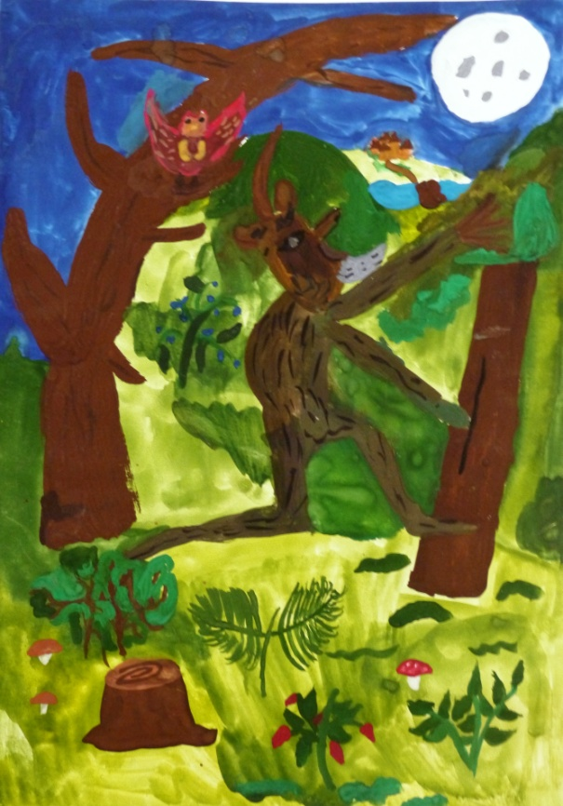

Slide 17
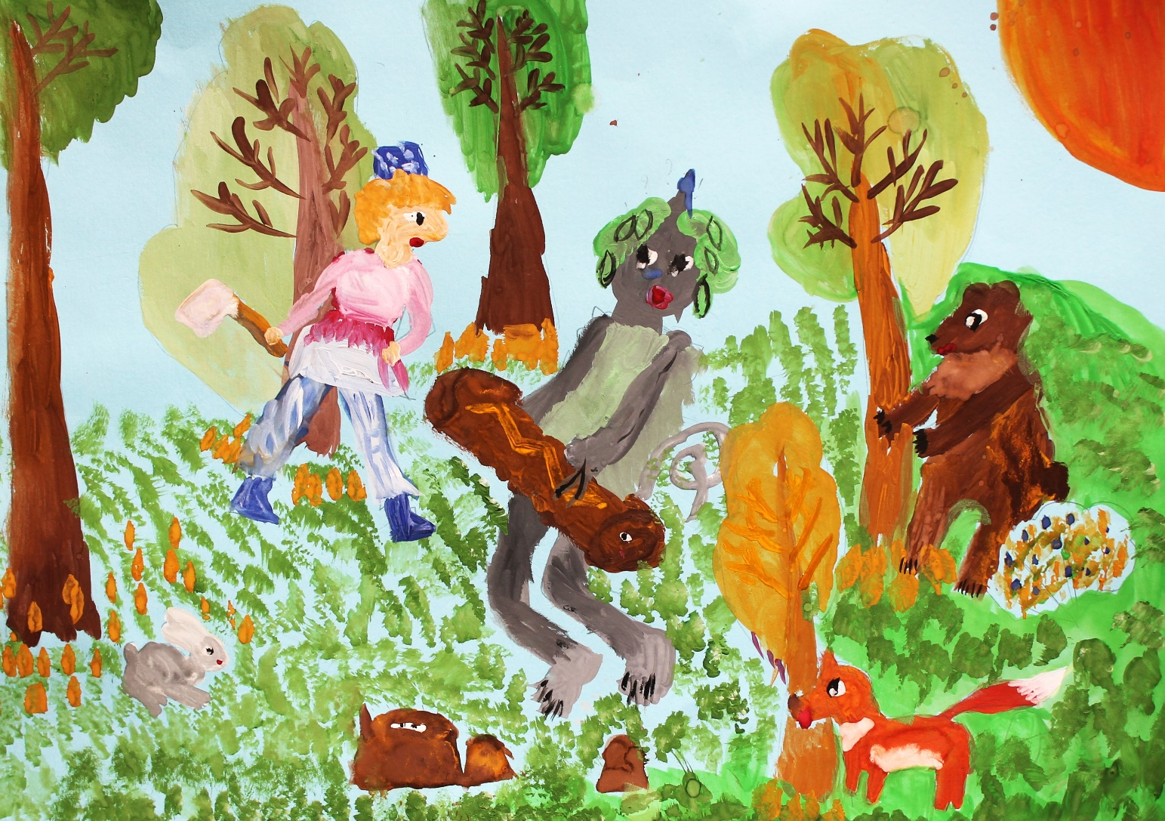
Спасибо за внимание !

